Slide 1



AES
Add-on processor for RISC-V
Students: David Dan
Dolev Vaknin
Supervisor: Eric Herbelin
Notes:
שלום לכולם, אני דולב, נמצא איתי כאן דוד.
במהלך השנה האחרונה, עבדנו על פרויקט, בהנחייתו של אריק, למימוש והטמעת מאיץ AES במעבד RISCV.
הפרויקט בוצע במעבדת ASIC^2 תחת המעבדה ל-VLSI.

Slide 2
Abstract
In our days, where we use sensors and processors anywhere and anytime, it’s getting very hard to keep our data safe.
There are a lot of chances to steal the information between collecting the raw data by a sensor, and encryption of that data by our processor.
The goal of this project is to design and implement an AES encryption (or any other safe encryption method) inside RISC-V processor, which can be positioned adjacent to a sensor.
In this project we are using RI5CY core embedded in Pulpenix microcontroller.
Introduction
AES algorithm
Workflow
Simulations
Results
Methodology
Summary
Notes:
בימינו, יש שימוש נרחב בחיישנים, שעם השנים רק הולך ומתרחב.
לרוב, החיישן והמעבד שמעבד את המידע המגיע ממנו לא נמצאים באותו מקום, והחיישן צריך לשלוח את המידע למעבד.
במשך זמן השליחה המידע חשוף ואפשר לקרוא אותו בקלות, מה שבמקרים רבים היינו רוצים למנוע.
מטרת הפרויקט היא הטמעת מאיץ AES במעבד RISCV, שנוכל למקם בצמוד לחיישן ובכך לשלוח רק מידע שעבר עיבוד ראשוני והצפנה.
בפרויקט השתמשנו בליבת RI5CY מבוססת RISCV המוטמעת בבקר PULPINO

Slide 3
Background
RISC-V Open ISA Founded by University of Berkeley, California. Adopted by many in both academy and industry. PULP Parallel Ultra Low Power open-source computing platform A collaboration of ETH Zurich and University of Bologna. PULPino Based on PULP platform. Uses RI5CY core. | PULPeniX Developed in Bar Ilan, Enics lab. A HW and SW development and simulation environment. AES Advanced Encryption Standard - specification for the encryption of electronic data. Based on a design principle known as a substitution–permutation network.
Introduction
AES algorithm
Workflow
Simulations
Results
Methodology
Summary
Notes:
אז קצת רקע לפני שנתחיל,
RISCV זהו סט פקודות "פתוח", כלומר, כל אחד יכול לגשת אליו ולעשות בו שימוש כרצונו וללא תשלום.
הוא פותח באוניברסיטת Berkely בקליפורניה.
PULP - מיקרו בקר שפותח בשיתוף פעולה של אוניברסיטת ציריך ואוניברסיטת בולוניה
PULPino – מיקרו בקר מבוסס PULP עם ליבת RI5CY.
PULPeniX – זה בעצם PULPino בתוספת סביבת סימולציה ופיתוח יותר מתקדמות.
AES ראשי תיבות של Advanced Encryption Standard, זהו אלגוריתם צופן בלוקים סימטרי, כלומר, הצפנה בבלוקים בעלי גודל זהה, ואותו מפתח משמש להצפנה ולפיענוח. הוכרז ע"י המכון הלאומי לתקנים וטכנולוגיה בארה"ב כתקן הצפנה רישמי. נכון להיום, זהו תקן ההצפנה הנפוץ ביותר.

Slide 4
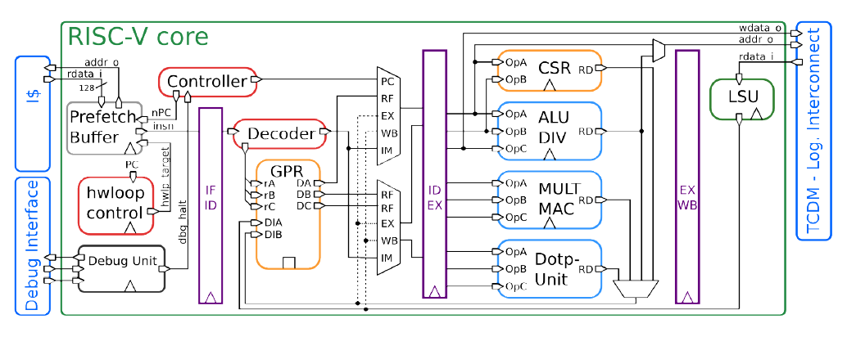
RI5CY Core
Introduction
AES algorithm
Workflow
Simulations
Results
Methodology
Summary
Notes:
זוהי ליבת ה-RISCY המורכבת מ-4 שלבים:
IF
ID
EX
WB
התבססנו על הליבה הזאת בתכנון שלנו.

Slide 5
Goals
Knowing RISC-V PULPENIX infrastructure
Based on Michael and Avi project.
Integrating AES in RISC-V environment
AES accelerator and designated new commands (While maintaining backward compatibility).
Demonstrate advantages in terms of performance
We expect to increase in power, area (decrease in performance).
Introduction
AES algorithm
Workflow
Simulations
Results
Methodology
Summary
Notes:
מטרות הפרויקט
הכרת תשתית ה-PULPENIX בהסתמך על הפרויקט של אבי ומיכאל
מימוש והטמעת מאיץ AES או אלגוריתם הצפנה אחר על מעבד RISCV
ובחינת הביצועים לאחר הטמעת המאיץ ( אנו צופים שצריכת ההספק והשטח יגדלו).

Slide 6
Possible solutions – pros and cons
 | Encryption from buffer | Encryption on-the-fly | Encryption command
Pros | Relatively secure Relatively Easy to implement | Easy to implement Encryption in early stages Economical | Can store one encrypted register
Cons | Need to encrypt 4 registers (128-bit) Requires a lot more area. | Not secure (not AES) | Not very secure Hard to implement Slow down the processor
Introduction
AES algorithm
Workflow
Simulations
Results
Methodology
Summary
Notes:
אז חשבנו איך אנחנו יכולים לממש את זה ועלו 3 פתרונות אפשריים:.
Encryption from buffer – זהו הפתרון הנבחר, בכל פעם שהמשתמש רוצה להצפין הוא כותב ל register file יעודי את המידע ואת מפתח ההצפנה ומריץ פקודת הצפנה.
קל למימוש יחסית מאובטח (יחסית מכיוון שהמידע חשוף עד שאנו כותבים 4 רגיסטרים).
דורש הרבה מקום - מלבד מנוע ההצפנה אנחנו מוסיפים עוד 9 רגיסטרים.
Encryption on the fly – בפתרון זה אנו מצפינים כל רגיסטר בנפרד ולכן ניתן להצפין ישר כשהמידע מתקבל, פתרון זה חסכוני מאוד בכל הפרמטרים וקל מאוד למימוש, אך החיסרון, שלא ניתן להצפין את המידע עם AES או עם אחד האלגוריתמים הנפוצים,) כי אלה מצפינים בלוקים של 128 או 64 ביטים מינימום ), הצפנה מ-32 ביט ל-32 ביט תהיה פחות מאובטחת (אנו מעוניינים בהצפנה מ-2^n ביטים ל-2^n ביטים מוצפנים), בנוסף, AES הוא הנפוץ ביותר, לכן יש לנו עדיפות להשתמש בו (תמיכה באלגוריתם במגוון מכשירים).
Encryption command –בכל פעם שהמשתמש רוצה להצפין מידע ששמור ברגיסטר מסוים, הוא קורא מהזיכרון את המידע שבבלוק 128 הביטים הרלוונטיים, מפענח אותם, מחליף את הרגיסטר הרצוי, מצפין את הבלוק וכותב לזיכרון. בפתרון זה אנו משתמשים בהצפנת AES וניתן גם להצפין רגיסטר בודד, אך יש לו מספר חסרונות- תהיה האטה משמעותית במעבד, נדרש לממש מפענח, כלומר, נשלם בשטח, ובמשך זמן הקריאה מהזיכרון והפיענוח המידע שלנו חשוף.

Slide 7
AES algorithm
AES encryption is done in several rounds (10 rounds for 128 bit key), and each one of the rounds is consist of several processing steps.
Plain-Text
Key
Round Key (0)
SubBytes
ShiftRows
…
MixColumn
…
Key Expansion Unit
Round Key (9)
SubBytes
ShiftRows
Round Key (10)
Cipher text
Introduction
AES algorithm
Workflow
Simulations
Results
Methodology
Summary
Notes:
אלגוריתם ה-AES בנוי מסבבים, וכל סבב ממספר שלבים
אך ראשית מתבצעת הרחבת מפתח ההצפנה מ-128 ביט ל-128*11 (1408) ביט
שלב ראשון בכל סבב הינו פעולת XOR עם 128 ביט ממפתח ההצפנה המורחב (ניתן לראות בתמונה שהדרך הנוחה להסתכל על המידע בתהליך ההצפנה היא במטריצה 4X4)
שלב שני הוא החלפת בתים, בו כל בייט מוחלף בתוצאה המתקבלת מפונקציית האש SBOX עבור אותו בייט
שלב שלישי הינו הזזת שורות, שהוא בעצם פעולת SHIFT של שורות מטריצת המידע (מטריצת 4X4, בה כל תא הוא בייט)
שלב רביעי הוא ערבול עמודות, בו מתבצע כפל מטריצי של מטריצה ספציפית ואחידה בכל אחת מעמודות המטריצה של המידע, ולאחר מכן פעולת XOR של התוצאה עם מטריצת המידע.
סבב אחרון לא כולל בתוכו ערבול עמודות, מכיוון שפעולה זו בסבב האחרון לא תורמת עוד לרמת ההצפנה.

Slide 8
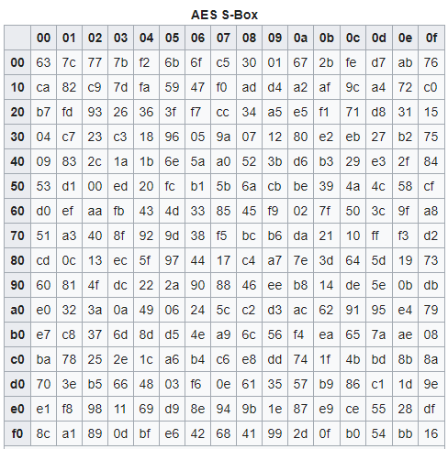
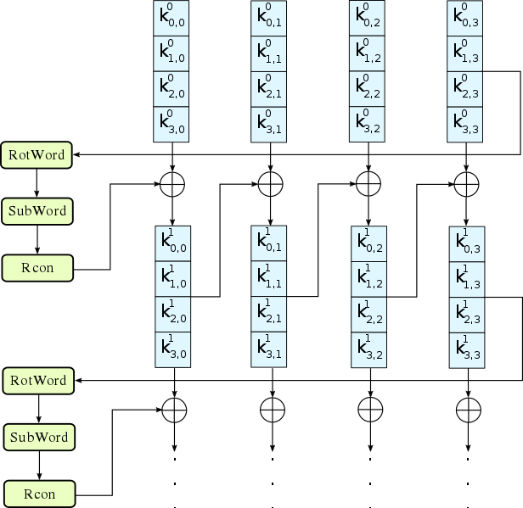
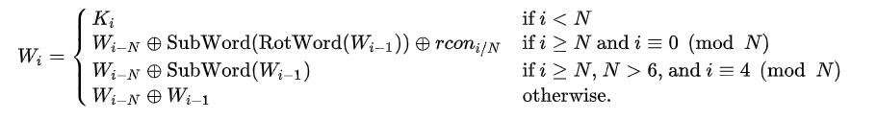
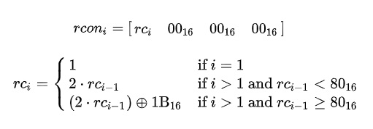
KeyExpansion
Expanding the given key with 128 bits to 1408 bits using Rijndael's key schedule.
RotWord
SubWord
Rcon
Introduction
AES algorithm
Workflow
Simulations
Results
Methodology
Summary
Notes:
מרחיבה את מפתח ההצפנה מ-128 ביט ל-11*128 ביטים שהם 1408 ביטים
128 ביטים ל-10 סבבים ראשונים + 128 ביטים לסוף הסבב האחרון

Slide 9
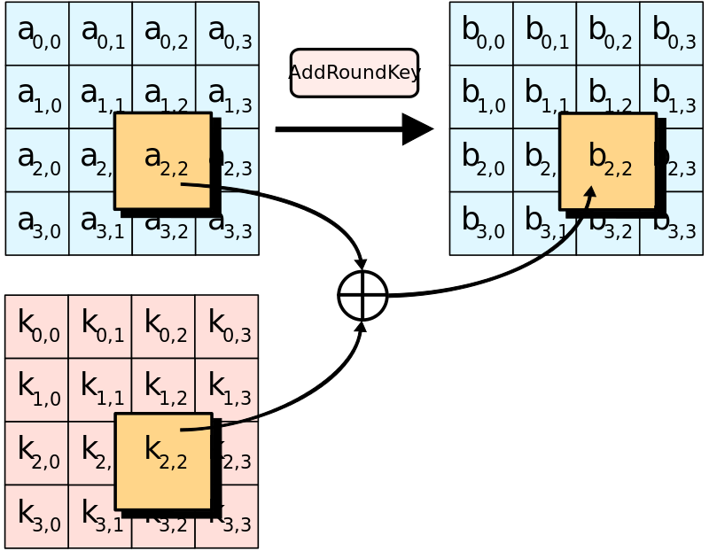
AddRoundKey
Each byte of the state is combined with a byte of the round key using bitwise xor. (twice in the first round - in the beginning and in the end of the round)
Introduction
AES algorithm
Workflow
Simulations
Results
Methodology
Summary
Notes:
שלב ראשון – הוספת מפתח הצפנה
שלב ראשון בכל סבב הינו פעולת XOR עם 128 ביטים (עוקבים בין כל סבב) ממפתח ההצפנה המורחב
ניתן לראות בתמונה שהדרך הנוחה להסתכל על המידע בתהליך ההצפנה היא במטריצה 4X4, ונציג את המידע בתהליך ההצפנה בצורה כזו מעכשיו

Slide 10
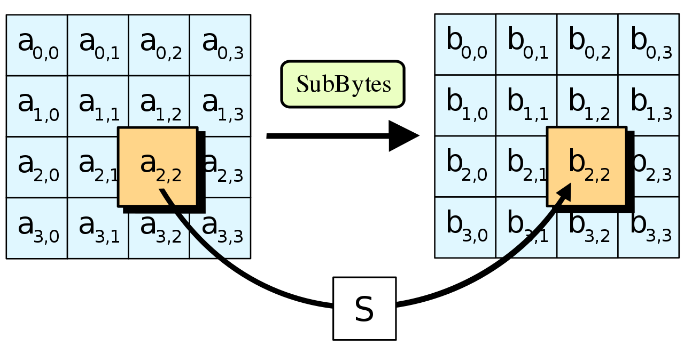
SubBytes
A non-linear substitution step where each byte is replaced with another according to a lookup table.
SubBytes
Introduction
AES algorithm
Workflow
Simulations
Results
Methodology
Summary
Notes:
שלב שני – החלפת בתים
שלב שני הוא החלפת בתים, בו כל בייט מוחלף בתוצאה המתקבלת מתיבת SBOX (שהינה תמורה של 8 ביט, 1 בייט) עבור אותו בייט

Slide 11
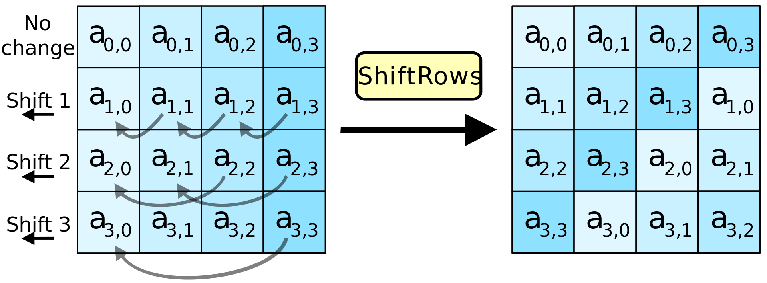
ShiftRows
A transposition step where the last three rows of the state are shifted cyclically a certain number of steps.
Introduction
AES algorithm
Workflow
Simulations
Results
Methodology
Summary
Notes:
שלב שלישי – הזזת שורות
שלב שלישי הינו הזזת שורות, שהוא בעצם פעולת SHIFT של שורות מטריצת המידע (מטריצת 4X4, בה כל תא הוא בייט), כל שורה מוזזת לפי מיקומה:
שורה 1 1>> כל בייט מוזז הזזה אחת שמאלה
שורה 2 2>> כל בייט מוזז שתי הזזות שמאלה
שורה 3 3>>
שורה 4 4>>

Slide 12
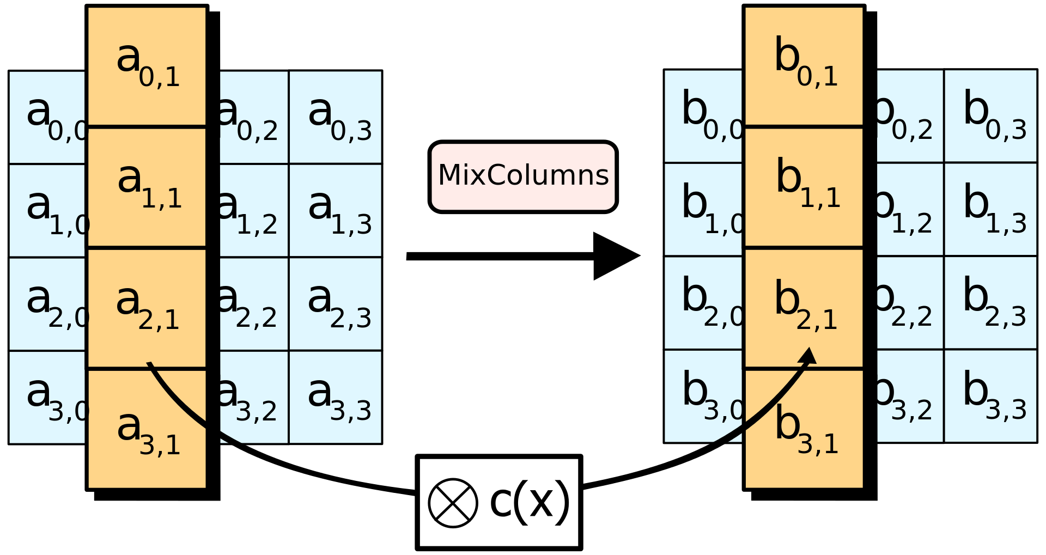
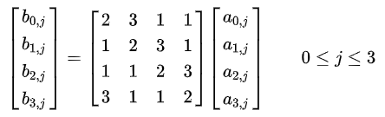
MixColumns (except for the last round)
A linear mixing operation which operates on the columns of the state, combining the four bytes in each column.
MixColumns
Introduction
AES algorithm
Workflow
Simulations
Results
Methodology
Summary
Notes:
שלב רביעי – ערבול עמודות
שלב רביעי הוא ערבול עמודות, בו מתבצע כפל מטריצי של מטריצה ספציפית ואחידה בכל אחת מעמודות המטריצה של המידע.

Slide 13
Workflow
Architecture Flow Modules Implementation Per module implementation Specific module simulation. Integration Decode stage. Write-Back stage. | Simulation Full AES simulation. Comparison to C implementation. Extensions Accessories Automations
Introduction
AES algorithm
Workflow
Simulations
Results
Methodology
Summary
Notes:
חילקנו את העבודה שלנו למספר שלבים:
התחלנו מתכנון הארכיטקטורה וחלוקה למודולים,
לאחר מכן, בשלב המימוש, מימשנו כל מודול בנפרד והרצנו סימולציות לכל מודול בנפרד.
וכשראינו שהכל תקין, חיברנו ביניהם והרצנו סימולצייה לכל יחידת ההצפנה.
אחרי זה בשלב ההטמעה, הטמענו את המאיץ בתוך מעבד ה-RISCV חיברנו את הכניסות והיציאות של יחידת ההצפנה ל- RISCV, הרצנו סימולציות מלאות, והשווינו את התוצאות למימוש ב- C.
לבסוף הוספנו כל מיני סקריפטים שיקלו וייעלו את התהליך אותם נסקור בהמשך.

Slide 14
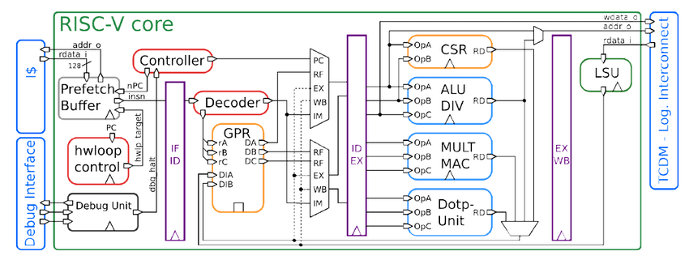
Base architecture - selected solution
128-bit data
AES register file
128-bit data
AES engine
AES WB
32-bit
128-bit key
128-bit ciphered
32-bit
Introduction
AES algorithm
Workflow
Simulations
Results
Methodology
Summary
Notes:
בשקף הזה אנו רואים את אותה ליבת RI5CY שראינו בהתחלה לאחר שהוספנו את המודולים של יחידת ההצפנה שמימשנו, יחידת ההצפנה מתחברת לשלב ה- decode, מקבלת מה- register file את המפתח, את המידע שרוצים להצפין ואת הכתובת אליה יכתב המידע המוצפן, ושומרת אותו ב register file ייעודי שהוספנו. לאחר שהמשתמש מאחסן את המידע והמפתח הוא מבצע את פקודת ההצפנה, המידע והמפתח עוברים למודול AES engine שם מתבצעת בפועל ההצפנה, כשההצפנה מסתיימת המידע המוצפן עובר למודול AES WB שם משהים את ה- PIPE ומבצעים 4 כתיבות לזיכרון של המידע המוצפן החל מהכתובת הרצויה.

Slide 15
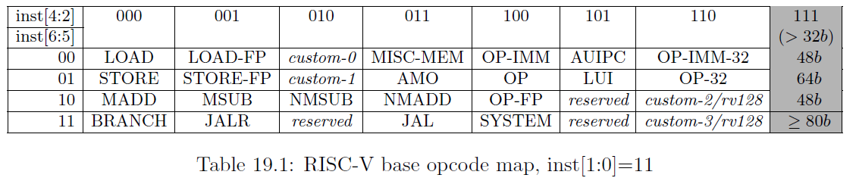
Commands structure
0x0
0x0
0x[0-31]
0x[0-4]
0x[0-3]
0x3b
Not in Use
RISCV Reg
Func
AES Reg
Opcode
Introduction
AES algorithm
Workflow
Simulations
Results
Methodology
Summary
Notes:
השלב הבא היה בחירת OPCODE לפקודות ה-AES, ומבנה פקודת ה-AES.
אנו השתמשנו ב-32OP (באדום) מכיוון שהוא לא בשימוש ב-PULPENIX,
מבנה הפקודה שלנו דומה לשל R TYPE:
רגיסטר יעד (AES) בכחול
רגיסטר מקור (RISCV) בירוק
פונקצית AES (FUNCT3) בכתום
שאר הביטים לא בשימוש - בשחור

Slide 16
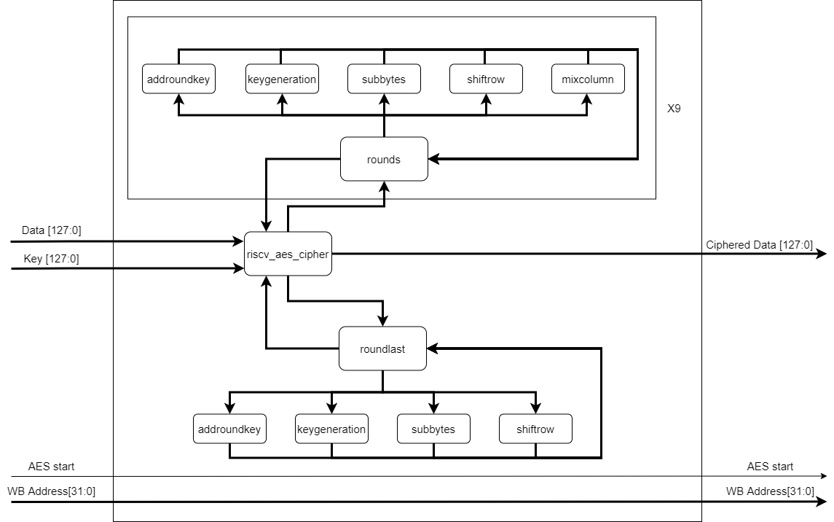
AES Comb Engine Architecture
Introduction
AES algorithm
Workflow
Simulations
Results
Methodology
Summary
Notes:
בשקף זה ניתן לראות את המודול של מנוע ההצפנה במימוש קומבינטורי, מקבלים בכניסה מידע להצפנה ומפתח להצפנה, וכפי שדוד הסביר לפני כן, מעבירים אותם 9 סבבים מלאים וסבב נוסף ללא שלב ה-mixcolumns (ערבול עמודות). מודול זה מקבל גם את האות AES start, שמלווה אותנו לאורך כל ה-flow של ה-AES וכך אנו יודעים בסוף ההצפנה שהמידע שהגיע הוא אכן המידע המוצפן עבור הקלט שהכנסנו.
מודול זה מקבל גם את האות AES start, ואת כתובת ה-WB, ומעביר אותם לאחר סיום ההצפנה הלאה ללא שינוי למודול ה-WB.
יתרון משמעותי של מימוש זה הוא שההצפנה לוקחת מספר מחזורי שעון נמוך.
חיסרון משמעותי של מימוש זה הוא בשטח אותו הוא תופס, מכיוון שיש שכפול של מודולים זהים (עבור כל סבב מודול נפרד).

Slide 17
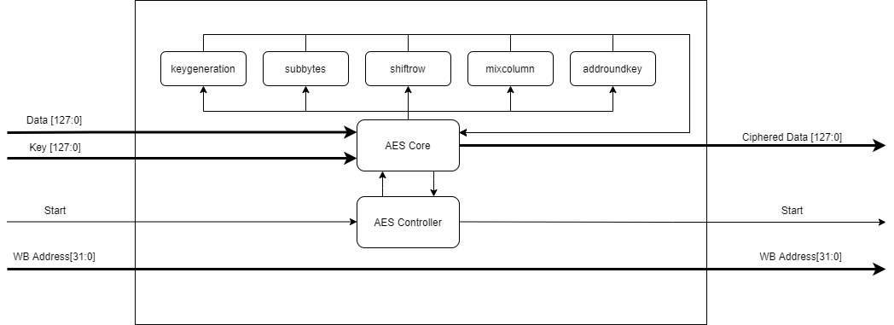
AES Sync Engine Architecture
Introduction
AES algorithm
Workflow
Simulations
Results
Methodology
Summary
Notes:
בשקף זה ניתן לראות את המודול של מנוע ההצפנה במימוש סינכרוני, בדומה למימוש הקודם, מבצע 9 סבבים מלאים וסבב אחרון ללא ערבול עמודות, אך ניתן לראות שאין כפילויות של מודולים כפי שהיו במימוש הקודם.
יתרון משמעותי במימוש זה הוא השטח אותו הוא תופס לעומת המימוש הקומבינטורי, והזמן של המסלול הקריטי.
חיסרון משמעותי של מימוש זה הוא שההצפנה לוקחת יותר מחזורי שעון.

Slide 18
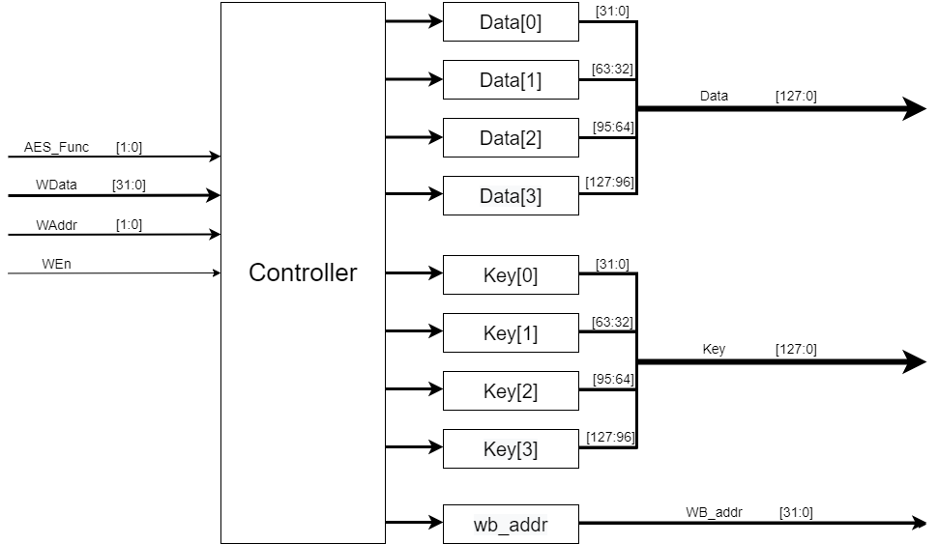
AES Register File Architecture
Introduction
AES algorithm
Workflow
Simulations
Results
Methodology
Summary
Notes:
מבנה הרגיסטר פייל שבנינו עבור ה-AES הינו בעל 4 רגיסטרי KEY, 4 רגיסטרי DATA, ורגיסטר WB.
בנוסף נכנסים לרגיסטר פייל מספר אותות נוספים הנחוצים לנו
אותות כתיבה, כתובת לכתיבה, מידע לכתיבה, פונקציית ה-AES, אות התחלת הצפנה,
כניסות ה-register file הן:
AES_FUNC מסמן את סוג פקודת ה-AES,
Wdata מכיל חלק מהמידע\המפתח.
Waddr לאיזה מ-4 הרגיסטרים (KEY,DATA) שהוספנו לכתוב את המידע.
Wen מסמן למודול שמדובר בפקודת AES הכותבת ל-register file,
היציאות מהרגיסטר הן 4 רגיסטרי KEY, 4 רגיסטרי DATA, רגיסטר WB.

Slide 19
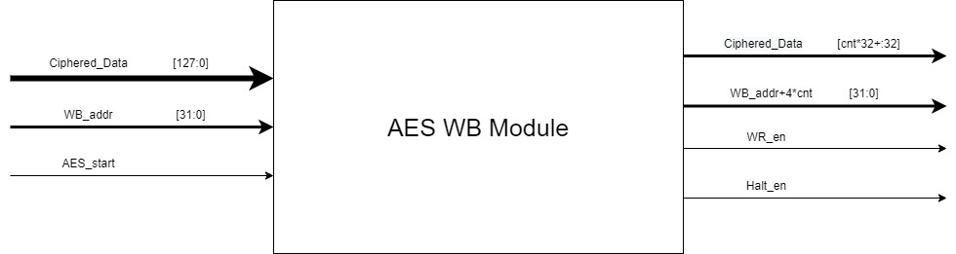
AES Write Back Architecture
Introduction
AES algorithm
Workflow
Simulations
Results
Methodology
Summary
Notes:
מבנה AES WB, מקבלים 128 ביטים של מידע מוצפן, את הכתובת אליה אנו רוצים לכתוב את המידע, ואת האות aes_start שעולה כאשר המידע המוצפן מוכן.
ביציאה אנו מוציאים מידע מוצפן לכתיבה, כתובת לכתיבה, אות HALT שעוצר את הPIPE ואות Wr_en שמתחבר ל- LSU ומאפשר כתיבה לזיכרון.
המידע עובר ל-LSU ב-4 איטרציות של מידע מוצפן לכתובות סמוכות לכתוב אליהן.

Slide 20
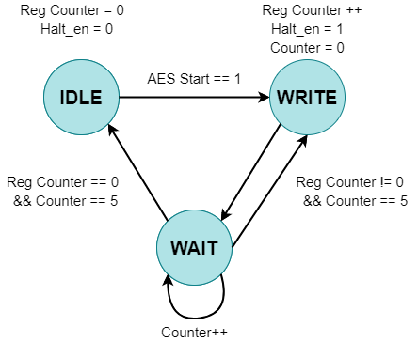
AES Write Back FSM
Introduction
AES algorithm
Workflow
Simulations
Results
Methodology
Summary
Notes:
את ה- WB מודול מימשנו בעזרת מכונת מצבים:
מתחילים במצב IDLE, כאשר מגיע AES_start אנו עוברים למצב WRITE.
במצב WRITE המידע לכתיבה מתעדכן לרגיסטר אותו אנו רוצים לכתוב, והכתובת מתעדכנת לכתובת אליה אנו כותבים, והם נשלחים לכתיבה במודול ה-LSU, ועוברים למצב WAIT.
במצב WAIT אנו ממתינים 6 מחזורים עד שהמידע נכתב לזיכרון, ולאחר מכן חוזרים למצב WRITE על מנת לכתוב את הרגיסטר הבא, או למצב IDLE (לאחר כתיבת הרגיסטר הרביעי).

Slide 21
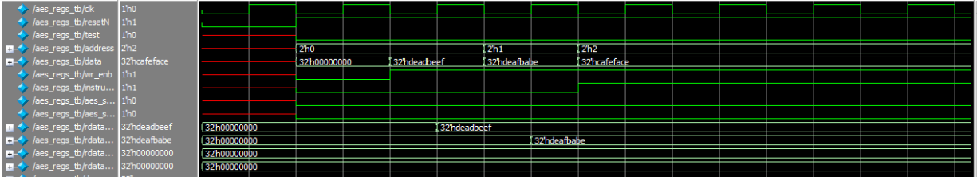

Simulations
Register file simulation
Introduction
AES algorithm
Workflow
Simulations
Results
Methodology
Summary
Notes:
כעת נציג סימולציות אותן הרצנו במהלך הפרויקט.
סימולציה ראשונה הינה של כתיבת מידע ל-register file AES.
ניתן לראות שרצינו לכתוב DEADBEEF לרגיסטר אחד ו- DEAFBABE לרגיסטר שני, והכתיבה התבצעה בהצלחה.

Slide 22
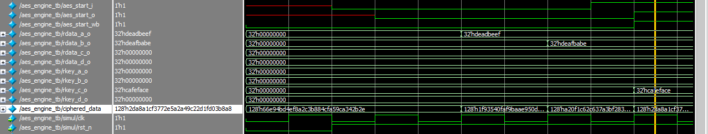
AES engine simulation
Introduction
AES algorithm
Workflow
Simulations
Results
Methodology
Summary
Notes:
דוגמא לסימולציה של מאיץ ה-AES, ניתן לראות את תוצאת ההצפנה של המידע שטענו בסימולציה קודמת (עבור מפתח 0*16 + CAFEFACE + 0*8 )
וידאנו שתוצאת ההצפנה שקיבלנו הינה נכונה בעזרת מאיץ AES הממומש בפייטון.

Slide 23
AES WB simulation
Introduction
AES algorithm
Workflow
Simulations
Results
Methodology
Summary
Notes:
דוגמא לסימולציה של מודול הכתיבה, ניתן לראות את התקדמות הכתובת לכתיבה בצהוב (4+ בכל שלב, במקרה המוצג, הכתובת לא מיושרת ל-4), ואת התחלפות המידע לכתיבה באדום בהתאם לרגיסטר אותו אנו רוצים לכתוב.

Slide 24
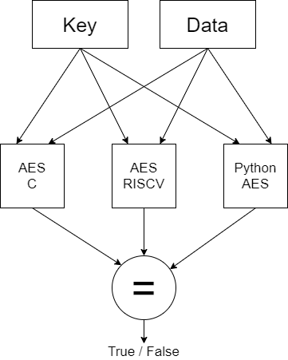
Conformity check
Introduction
AES algorithm
Workflow
Simulations
Results
Methodology
Summary
Notes:
לאחר הסימולציות למודולים השונים והטמעת המאיץ במעבד, ביצענו conformity check הכלל הרצה של אותו מידע עם אותו מפתח על מאיץ הממומש בפייטון, על קוד C שמקומפל לריצה על RISCV, ועל המאיץ AES שבנינו על RISCV.
המטרה של בדיקה זו הייתה וידוא של נכונות המאיץ שבנינו.

Slide 25
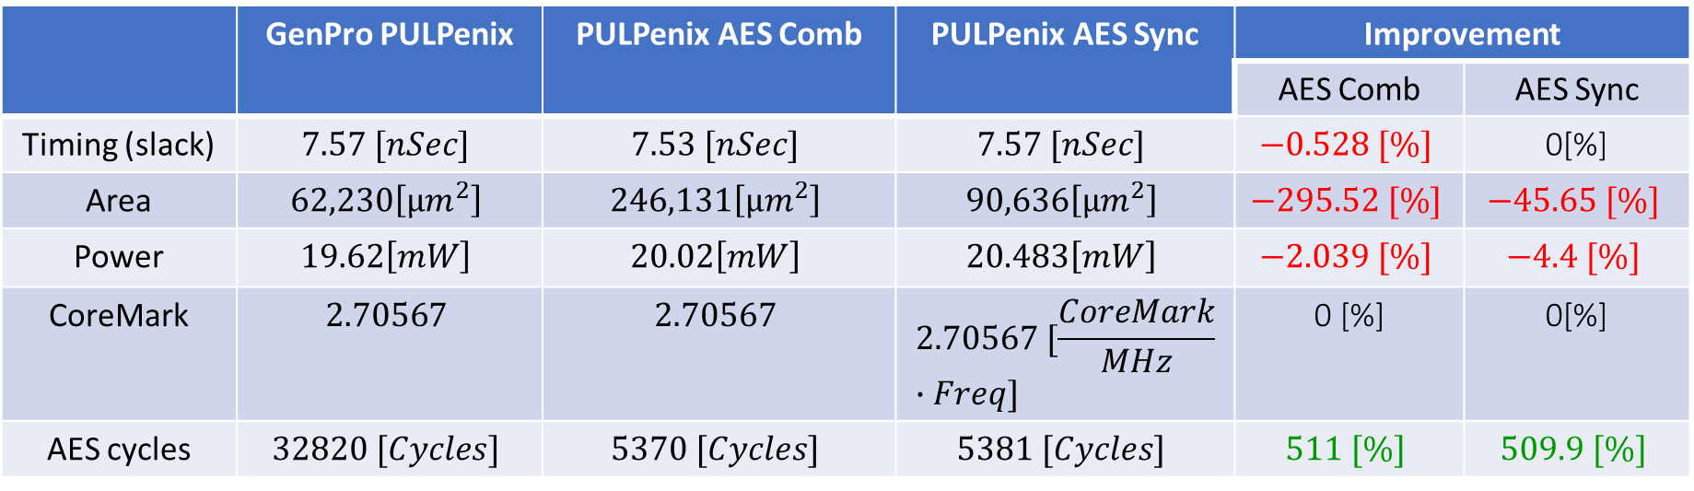
Results
 | GenPro PULPenix | PULPenix AES Comb | PULPenix AES Sync | Improvement
 |  |  |  | AES Comb | AES Sync
Timing (slack) | $$7.57 [nSec]$$ | $$7.53 [nSec]$$ | $$7.57 [nSec]$$ | $$−0.528 [\%]$$ | 0[%]
Area | $$62,230\left[μm^{2}\right]$$ | $$246,131\left[μm^{2}\right]$$ | $$90,636\left[μm^{2}\right]$$ | $$−295.52 [\%]$$ | $$−45.65 [\%]$$
Power | $$19.62\left[mW\right]$$ | $$20.02\left[mW\right]$$ | $$20.483\left[mW\right]$$ | $$−2.039 [\%]$$ | $$−4.4 [\%]$$
CoreMark | $$2.70567$$ | $$2.70567$$ | $$2.70567 [\frac{CoreMark}{MHz}∙Freq]$$ | 0 [%] | 0[%]
AES cycles | $$32820 [Cycles]$$ | $$5370 [Cycles]$$ | $$5381 [Cycles]$$ | $$511 [\%]$$ | $$509.9 [\%]$$
Introduction
AES algorithm
Workflow
Simulations
Results
Methodology
Summary
Notes:
ניתן לראות שבמימוש הקומבינטורי הביצועים מבחינת צריכת הספק ליחידת שטח ואורך מסלול קריטי בקושי השתנו, בעוד צריכת המקום עלתה פי ארבע.
ניתן לראות שבמימוש הסינכרוני הביצועים מבחינת צריכת הספק ליחידת שטח בקושי השתנה, אורך מסלול קריטי לא השתנה , בעוד צריכת המקום עלתה פי 1.5, זאת אומרת שיפור משמעותי מבחינת צריכת מקום לעומת מימוש קומבינטורי.

Slide 26
Methodology
Synthesis
Normally synthesis is done using dc_shell’s GUI.
We decided we want to make the synthesis step automatic, in one command.
The solution is synthesis script:
Allows us to run synthesis in one command.
No need of dc_shell’s GUI.
Adding file to the design can be done by adding the file name to the script.
Introduction
AES algorithm
Workflow
Simulations
Methodology
Methodology
Summary
Notes:
במהלך הפרויקט הבנו שמעבר לביצוע סינטזה מ-command line לעומת סינטזה דרך ה-gui יכול להיות נוח ומהיר יותר (במיוחד בעבודה מהבית).
לכן החלטנו לבנות סקריפט שיאפשר לנו להריץ סינטזה בצורה פשוטה ומהירה, וללא פתיחה של ה-GUI.
עם הסקריפט שבנינו קל מאוד להריץ סינטזה, וגם הוספת קבצים לסינטזה מתבצעת בצורה פשוטה.

Slide 27
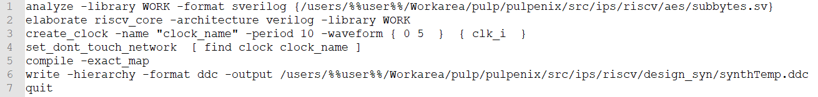
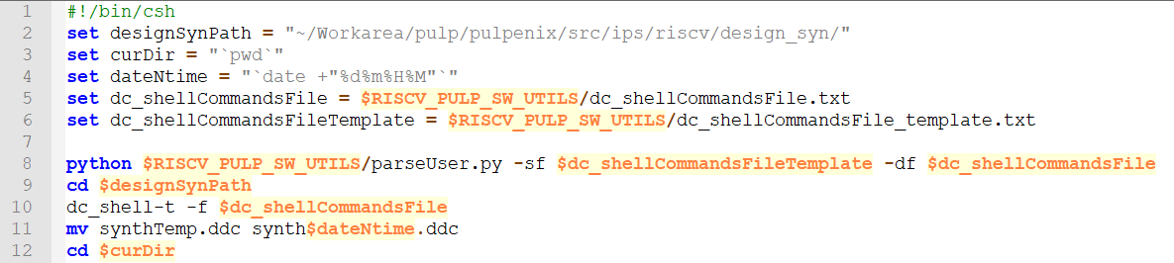
Synthesis script
Introduction
AES algorithm
Workflow
Simulations
Methodology
Methodology
Summary
Notes:
סקריפט עליון מתאר את הפקודות שאנו רוצים להריץ על ה-dc_shell, במקרה זה הורדנו את כל הקבצים פרט לאחד (שורה ראשונה), ניתן להוסיף קבצים לסינטזה בקלות על ידי הוספה שלהם לשורה הראשונה של הסקריפט העליון.
סקריפט תחתון מכין את הסביבה להרצת הסקריפט של הסינטזה (כולל עדכון שם משתמש בקובץ הפקודות)

Slide 28

Compilation
GCC doesn't support the new AES commands
Possible solutions:
Write hardcoded hex commands (using asm .word).
Update GNU’s compiler.
Create external pre-compiler.
Introduction
AES algorithm
Workflow
Simulations
Methodology
Methodology
Summary
Notes:
הקומפיילר של GNU ( GCC – Gnu Compiler Collection ) לא תומך בפקודות החדשות שהוספנו, לכן היינו צריכים למצוא פתרון עבור כתיבת הפקודות בקודים שאנחנו רוצים להריץ.
פתרון ראשון היה המרת הפקודות באופן ידני, בכל שינוי בפקודה יש צורך לבצע את ההמרה מחדש
פתרון שני הוא עדכון של ה-GCC, דבר שדורש מאיתנו גישה לקבצי מקור של GCC, והכרה שלהם לעומק.
פתרון שלישי הוא בניית סקריפט שירוץ לפני הקומפיילר של GNU, וימיר את פקודות ה-AES עבורנו.
ניתן לראות בתמונה הדפסה של הסקריפט אותו בנינו, בה הוא מכריז על הצלחה בהמרת הפקודות למספר הקסאדצימלי

Slide 29
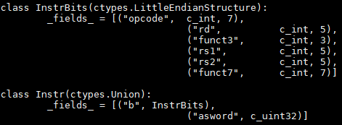
Python’s ctypes
Introduction
AES algorithm
Workflow
Simulations
Methodology
Methodology
Summary
Notes:
שימוש בספריית CTYPES של פייטון בתוך הקומפיילר שבנינו מאפשרת לנו לייצר שדות עם גודל בביטים, ולאחד אותם לפקודה של 32 ביט

Slide 30
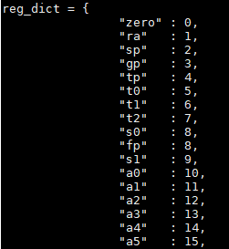
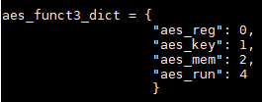
Dictionaries
Introduction
AES algorithm
Workflow
Simulations
Methodology
Methodology
Summary
Notes:
שימוש במילון של פייטון על מנת לקבל את מספרי הרגיסטרים לפי שם הרגיסטר, ואת מספר פונקציית ה-AES לפי שם הפקודה, מחליף את השימוש בערכים קבועים בקוד, והופך את העדכון שלו לפשוט יותר, ואת הקוד עצמו לקריא יותר.

Slide 31
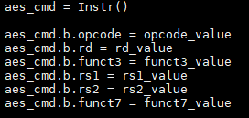

Instruction assignment
Introduction
AES algorithm
Workflow
Simulations
Methodology
Methodology
Summary
Notes:
כאן אנו רואים דוגמא ליצירת אובייקט מסוג INSTR והשמה של ערכים לשדות שלו
ובתמונה למטה ודוגמא לשימוש במילון הפונקציות של AES (הרבה יותר קריא לקרוא את מספר הפונקציה של AES_RUN מהמילון לעומת השמה של המספר 4 ישירות)

Slide 32
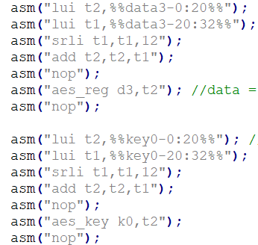
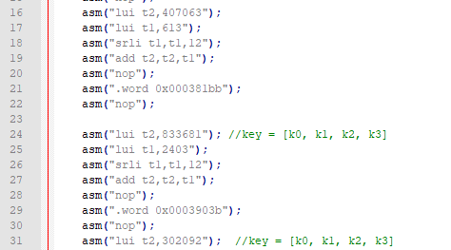
AES test
Before AES compile
After AES compile
VS
Introduction
AES algorithm
Workflow
Simulations
Methodology
Methodology
Summary
Notes:
בקוד מולנו ניתן לראות דוגמא לכתיבת רגיסטר אחד של מידע לרגיסטר פייל AES
ודוגמא לכתיבת רגיסטר אחד של מפתח לרגיסטר פייל AES
ניתן לראות שסימולציה זו הרבה יותר קריאה לעומת פקודות הכתובות במספר בבסיס הקסאדצימלי (.word 0x45453)
(האחוזים בפקודות ה-LUI – Load Upper Immediate משמשים אותנו להצבת ערכים רנדומים ב-KEY ו-DATA לצרכי וריפיקציה)

Slide 33
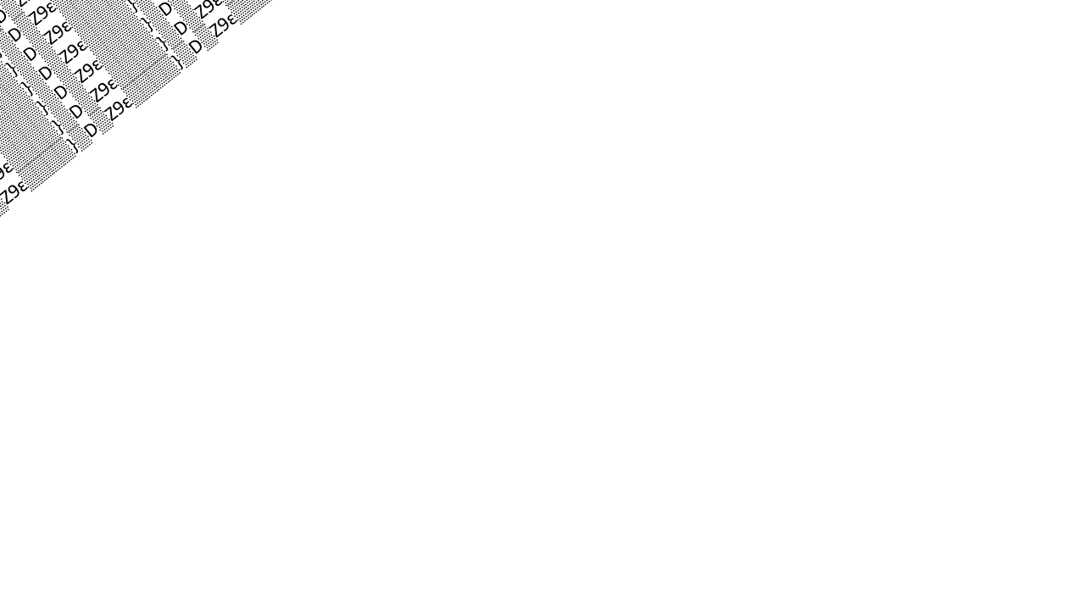
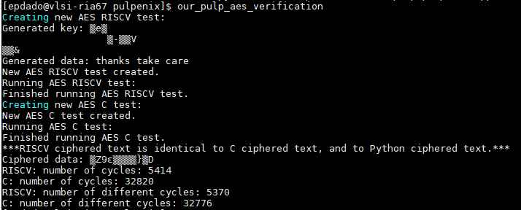
AES verification test
Introduction
AES algorithm
Workflow
Simulations
Methodology
Methodology
Summary
Notes:
זוהי דוגמא לטסט של מצפין ה-AES
ניתן לראות (בכחול) שההצפנה ב-RISCV זהה להצפנה ב-C, וזהה להצפנה ב-פייטון, לכן הטסט עבר בהצלחה (בכחול)
ניתן לראות (באדום) שה-RISCV רץ ב- 5370 מחזורים בעוד C רץ ב-32776 מחזורים, לכן אנו רואים שיפור משמעותי בזמן הריצה ב-RISCV AES לעומת C AES ( פי 6 יותר מהיר, באדום)
הטקסט שהצפנו בכתום, והטקסט לאחר ההצפנה בירוק, ניתן לראות שהרקע שמלווה אותנו במצגת בצד שמאל למעלה הוא בעצם הצפנה של המשפט thanks take care, בעוד שלא ניתן להבין זאת כלל ללא פענוח הטקסט המוצפן.

Slide 34
Summary
Successfully integrate AES engine inside RISCV core
Improve number of cycles required to the encryption process
Minimal effect on timing.
Significant effect on area and power.
Differences between combinatorial and synchronic
Combinatorial implementation took 6 time more area than the synchronic.
Synchronic implementation didn’t change the critical path.
Create user friendly AES commands support
Add compiling scripts that run before GNU’s compiler.
Create AES verification script.
Introduction
AES algorithm
Workflow
Simulations
Results
Methodology
Summary
Notes:
לסיכום, מימשנו בהצלחה מאיץ AES בתוך מעבד RISCV, תוך שמירה על ביצועי POWER ו-TIME, ועם השפעה ניכרת על ה-AREA
ייצרנו סביבת משתמש קלה לשימוש, הכוללת כתיבת פקודות בצורה דומה לפקודות המקוריות של RISCV, ובנוסף סקריפט בדיקה למערכת ה-AES.

Slide 35
Questions?

Slide 36
Thank you for your time!

